Slide 1






Bài 13
Thực hành tổng hợp
hoàn thiện bài trình chiếu
Tin học 7

Slide 2





mục tiêu
Cần đạt trong bài:
1
Biết đưa hiệu ứng động vào bài trình chiếu
3
Biết tổng hợp sắp xếp nội dung bài trình chiếu
2
4
Hiểu được tác dụng của hiệu ứng động
Biết sử dụng hiệu ứng một cách hợp lí

Slide 3


1
KHỞI ĐỘNG
Cấu trúc bài học
2
HÌNH THÀNH KIẾN THỨC
3
LUYỆN TẬP
4
VẬN DỤNG

Slide 4


Khởi động
Tạo tình huống

Slide 5


Tình huống:
Dự án
Trường học xanh
Dự án
Trường học xanh
Chi đội: 7A
Trường THCS Phụng Thượng
Ngày thực hiện: 5/6/22
Chi đội: 7A
Trường THCS Phụng Thượng
Ngày thực hiện: 5/6/22
Hình A
Hình B
Em hãy quan sát và cho biết sự xuất hiện các đối tượng của 2 bức
tranh có điểm gì khác nhau? Em thích cách trình bày ở nào?

Slide 6

Hình thành kiến thức

Slide 7

1. Hiệu ứng động
Nội dung thực hiện:
a.
b.
c.
d.
Phân loại
Khái niệm
Ưu điểm
Nhược điểm

Slide 8
Tình huống:
Dự án
Trường học xanh
Dự án
Trường học xanh
Chi đội: 7A
Trường THCS Phụng Thượng
Ngày thực hiện: 5/6/22
Chi đội: 7A
Trường THCS Phụng Thượng
Ngày thực hiện: 5/6/22
Hình A
Hình B

Slide 9
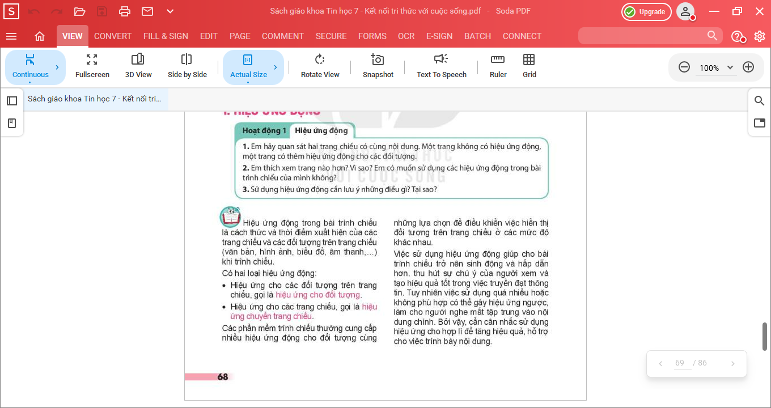

Thảo luận nhóm
3 trên 6
5 trên 6
Hãy trình bày ngắn gọn về những gì bạn muốn thảo luận.
Hãy trình bày ngắn gọn về những gì bạn muốn thảo luận.

Slide 10
Phiếu học tập số 1
Nhóm số:………
Câu hỏi | Nội dung | Đáp án | Lưu ý
Số 1 | Em có muốn sử dụng các hiệu ứng động trong bài trình chiếu của mình không? Tại sao?
Số 2 | Có mấy loại hiệu ứng động? Chúng khác nhau thế nào?
Số 3 | Sử dụng hiệu ứng động cần lưu ý những điều gì? Tại sao?

Slide 11
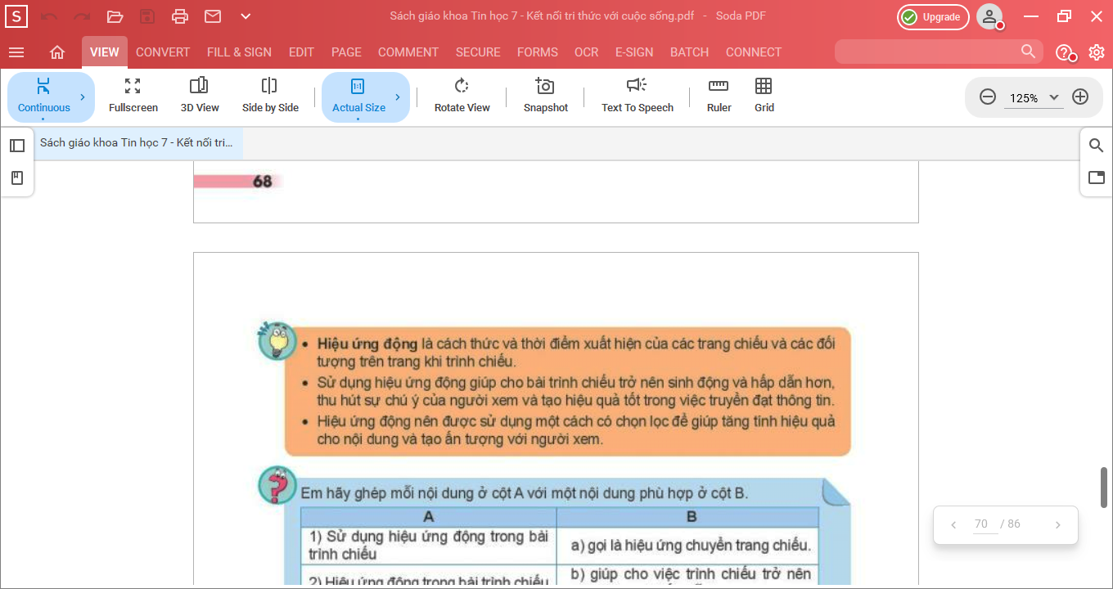


Ghi nhớ:
— Bao gồm một lời cảm ơn hoặc trích dẫn

Slide 12

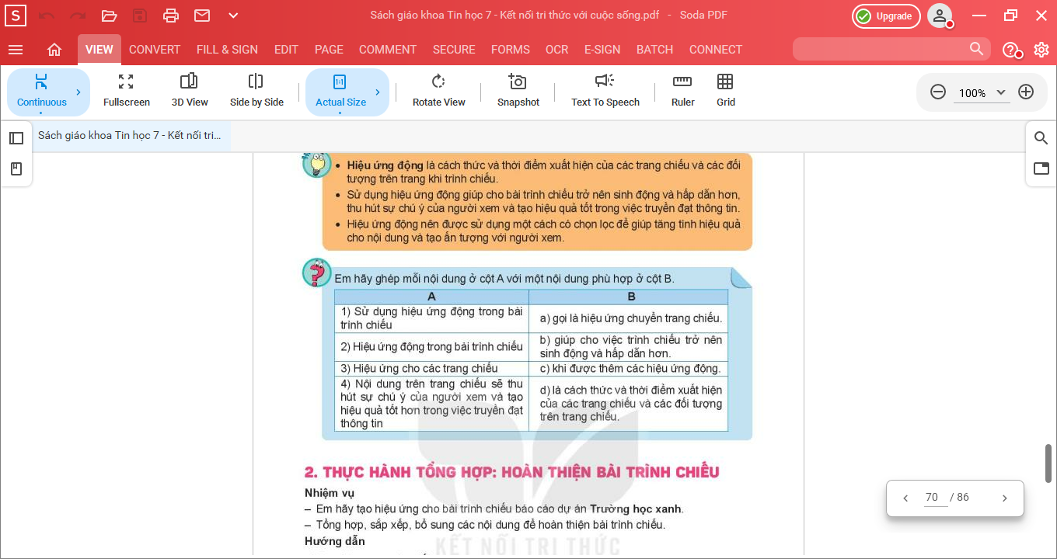


Bài tập củng cố kiến thức:
Đáp án: 1b, 2d, 3a, 4c.

Slide 13
2.Thực hành tổng hợp: hoàn thiện bài trình chiếu
Nội dung thực hiện:
a.
b.
c.
d.
Tạo hiệu ứng cho đối tượng
Tạo hiệu ứng chuyển trang chiếu
Sử dụng hiêu ứng hợp lí
Hoàn thiện bài trình chiếu

Slide 14
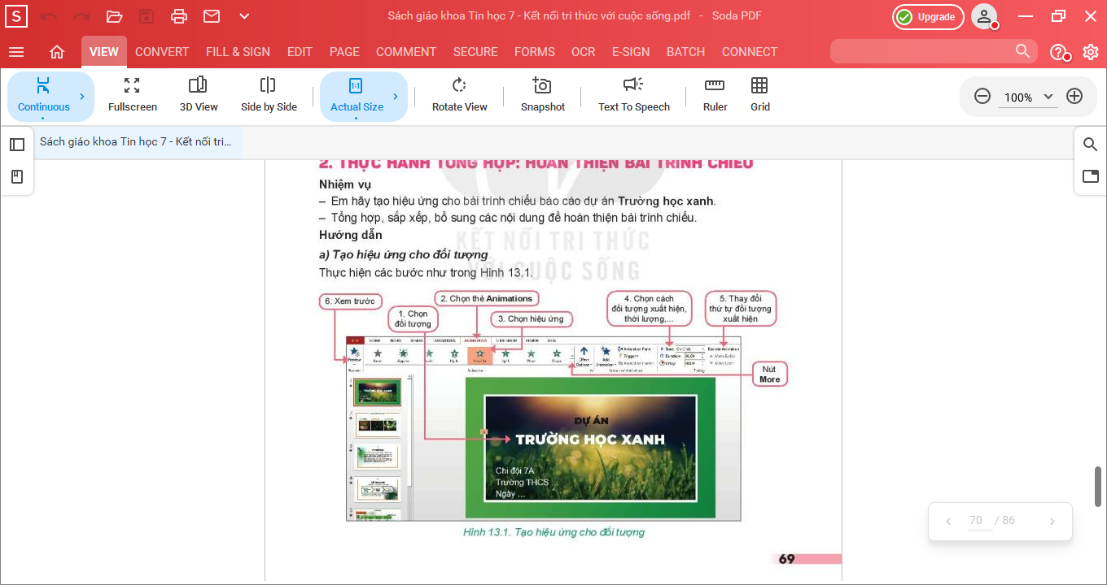
a. Tạo hiệu ứng cho các đối tượng

Slide 15
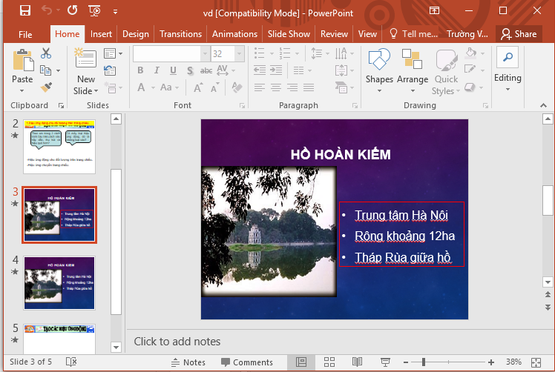
Mở dải lệnh Animations
Giả sử cần tạo hiệu ứng chuyển động cho nội dung văn bản thực hiện theo các bước nào?
Chọn khung chứa nội dung văn bản
Chọn biểu tượng trang chiếu ở ngăn bên trái.

Slide 16
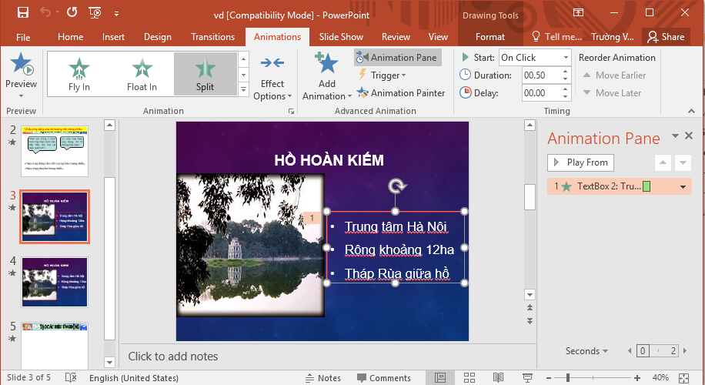

Nháy chọn hiệu ứng thích hợp trong nhóm Animation
Mở dải lệnh Animations
Chọn lệnh Animation Pane sẽ mở hộp thoại Animation Pane
Hiệu ứng của đối tượng trên trang chiếu.

Slide 17
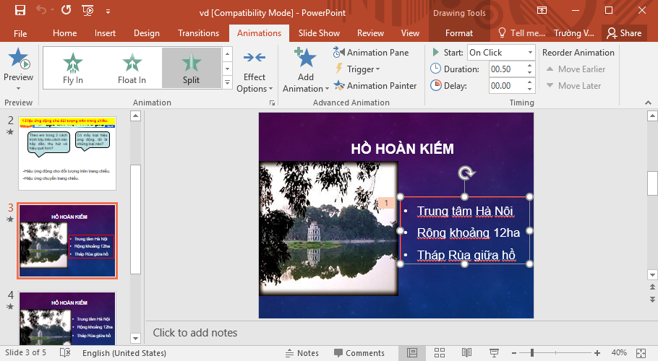
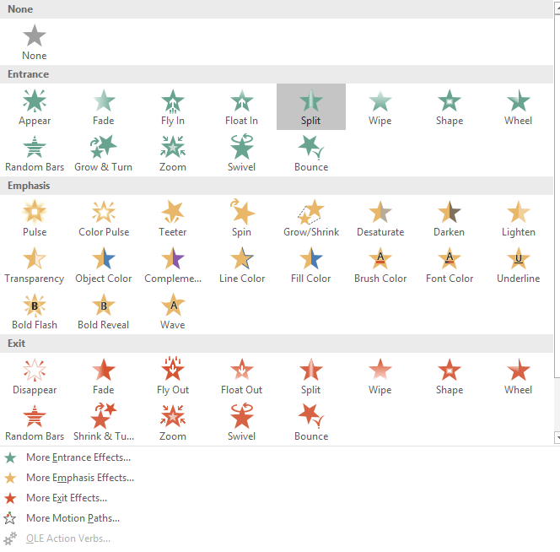
Chọn More để lựa chọn các hiệu ứng động khác
Không hiệu ứng
Để lựa chọn các hiệu ứng động khác cần làm gì?
Nhóm hiệu ứng xuất hiện trên màn hình.
Nhóm hiệu ứng nhấn mạnh làm đổi màu, cỡ chữ.
Hiệu ứng di chuyển đối tượng
Nhóm hiệu ứng làm biến mất

Slide 18
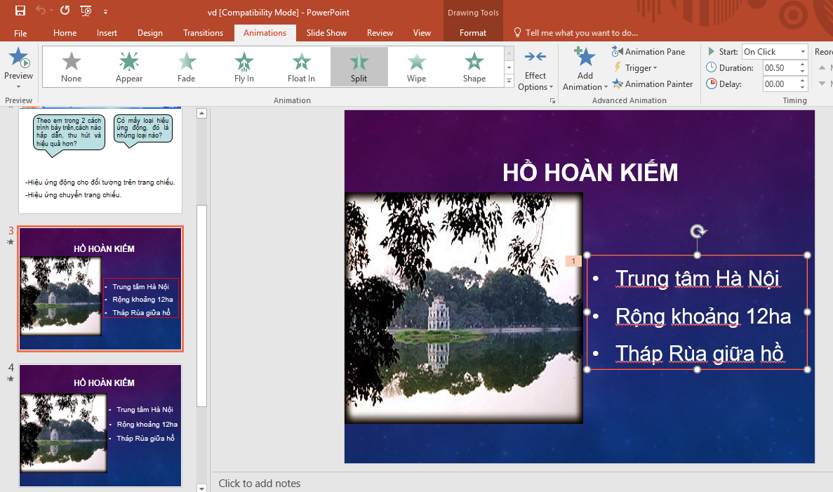
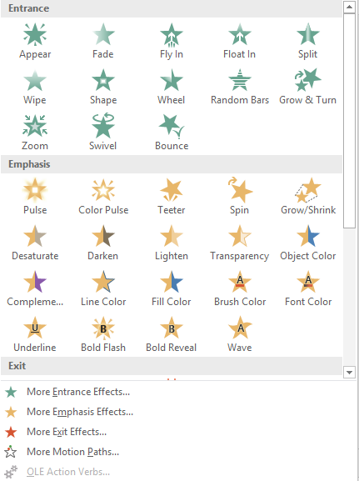
Chọn lệnh Add Animation để thêm hiệu ứng cho 1 đối tượng.

Slide 19
Câu1: Mục đích tạo hiệu ứng động cho các đối tượng là gì?
Câu 2: Hãy trình bày các bước tổng quát để tạo hiệu ứng động cho đối tượng trên trang chiếu?

Slide 20
 Mục đích:
-Thu hút sự chú ý
-Làm sinh động quá trình trình bày
-Quản lí tốt hơn việc truyền đạt thông tin.
Các bước thực hiện:
-B1.Chọn đối tượng trên trang chiếu cần áp dụng hiệu ứng động.
-B2.Mở thẻ Animations
-B3.Nháy chọn hiệu ứng động thích hợp trong nhóm Animation

Slide 21
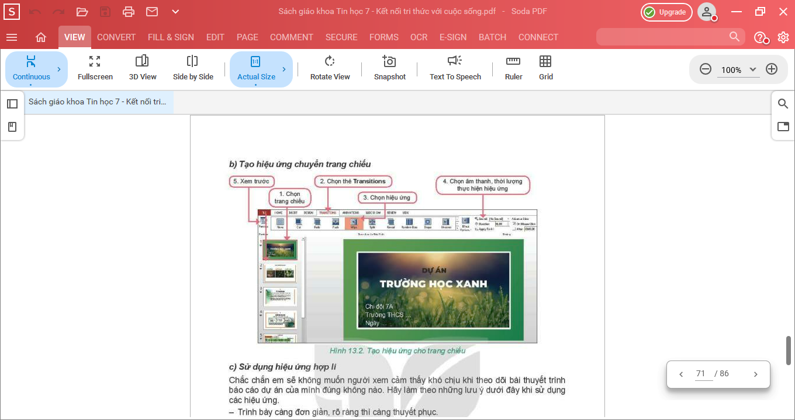
b. Tạo hiệu ứng chuyển trang chiếu

Slide 22
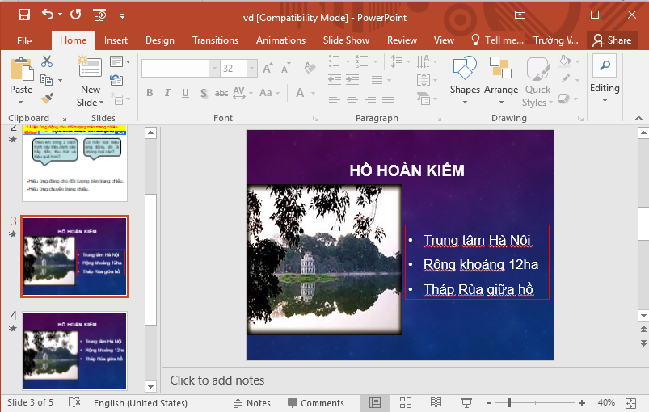
Hãy trình bày cách thực hiện để tạo hiệu ứng chuyển trang?
Mở dải lệnh Transitions
Chọn các trang chiếu cần tạo hiệu ứng.

Slide 23
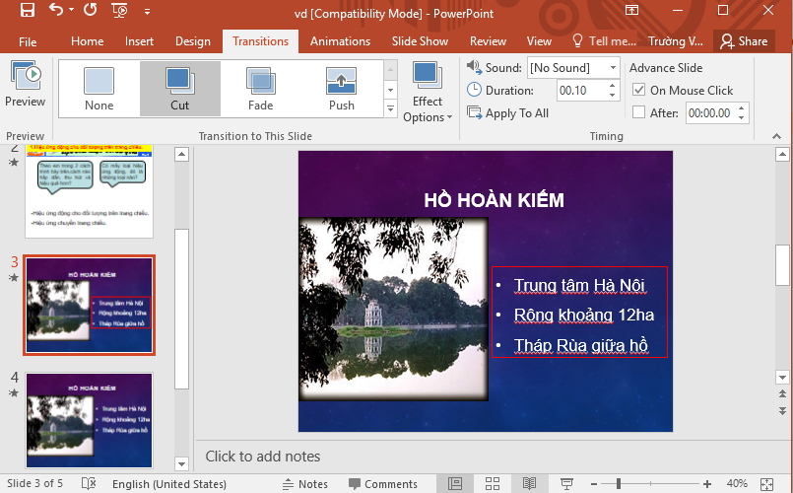
Mở dải lệnh Transitions
Chọn kiểu hiệu ứng chuyển trang chiếu trong nhóm Transition to This Slide.
Nháy lệnh Apply to All trong nhóm Timing nếu muốn áp dụng kiểu hiệu ứng chuyển cho mọi trang chiếu của bài trình chiếu.
Chọn các trang chiếu cần tạo hiệu ứng.

Slide 24
Các bước thực hiện:
B1.Chọn các trang chiếu cần tạo hiệu ứng.
B2.Mở thẻ Transitions và chọn kiểu hiệu ứng chuyển trang chiếu trong nhóm Transition to This Slide.
B3.Nháy lệnh Apply to All trong nhóm Timing nếu muốn áp dụng kiểu hiệu ứng chuyển cho mọi trang chiếu của bài trình chiếu.

Slide 25
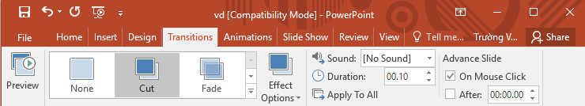
Củng cố kiến thức:
Chọn âm thanh khi chuyển trang
Chuyển trang khi nháy chuột
?6
?4
More: Hiển thị nhiều hiệu ứng hơn
Thời gian thực hiện hiệu ứng chuyển
Thời gian tự động chuyển trang
Không hiệu ứng chuyển trang
?2
?3
?5
?1

Slide 26
*Lưu ý:
Duration: Thời gian thực hiện hiệu ứng chuyển
On Mouse Click: Chuyển trang khi nháy chuột.
After: đặt thời gian tự động chuyển trang.

Slide 27

Câu1: Hãy nêu ưu điểm của hiệu ứng động?
Câu 2: Hãy nêu hạn chế của hiệu ứng động?

Slide 28
Ưu điểm: Giúp cho việc trình bày trở nên hấp dẫn và sinh động hơn.
Hạn chế: Sử dụng quá nhiều hiệu ứng có thể làm người nghe mất tập trung vào nội dung.
 Lưu ý: Nên sử dụng các hiệu ứng động ở mức độ vừa phải, phục vụ cho mục đích chính là truyền đạt nội dung.

Slide 29
c. Sử dụng hiệu ứng hợp lí
Sử dụng hiệu ứng
Đơn giản, rõ ràng
Dùng chung 1 hiệu ứng chuyển trang
Chọn lọc hiệu ứng cho các đối tượng
Chỉ dung âm thanh khi cần thiết

Slide 30
d. Hoàn thiện bài trình chiếu
Hoàn thiện bài
Kiểm tra lại bố cục, nội dung
Bố trí lại các đối tượng trên trang
Thể hiện tính sang tạo khi trình bày
Lưu lại kết quả làm việc
Qua sơ đồ bên:

Slide 31
Phiếu học tập số 2
Nhóm số:…….
Nhiệm vụ | Nội dung | Đáp án | Lưu ý
Số 1 | Nêu các bước tạo hiệu ứng cho các đối tượng?
Số 2 | Nêu các bước tạo hiệu ứng chuyển trang chiếu?
Số 3 | Nêu cách sử dụng hiệu ứng hợp lí?
Số 4 | Nêu các bước hoàn thiện bài trình chiếu?

Slide 32
LUYỆN TẬP

Slide 33



Bắt đầu

Slide 34




1
2
3
4
Bắt đầu
A
B
Next

Slide 35
Câu hỏi số 1
Để tạo hiệu ứng chuyển trang chiếu
em chọn thẻ lệnh nào?
Chọn thẻ Transitions
Quay lại
Đáp án

Slide 36
Câu hỏi số 2
Để tạo hiệu ứng cho các đối tượng em chọn thẻ lệnh nào?
Thẻ Animations
Quay lại
Đáp án

Slide 37
Câu hỏi số 3
Ưu điểm của Hiệu ứng động là gì?
Sinh động, hấp dẫn, thu hút sự chú ý của người xem
Quay lại
Đáp án

Slide 38
Câu hỏi số 4
Sau khi hoàn thiện bài trình chiếu em nên làm gì?
Lưu lại kết quả làm được
Quay lại
Đáp án

Slide 39
VẬN DỤNG
Đề bài: Em hãy thuyết minh về các biện pháp phòng chống dịch bệnh COVID- 19 tại trường học mà em biết.
Yêu cầu:
Tối thiểu 6 slide
Cỡ chữ 24
Phông chữ Arial
Sử dụng các hiệu ứng động và hiệu ứng chuyển trang
Bài thuyết minh sẽ gửi về địa chị mail :
huongduong333@gmail.com
Thời hạn nộp: Đến hết ngày 28/12/2022

Slide 40
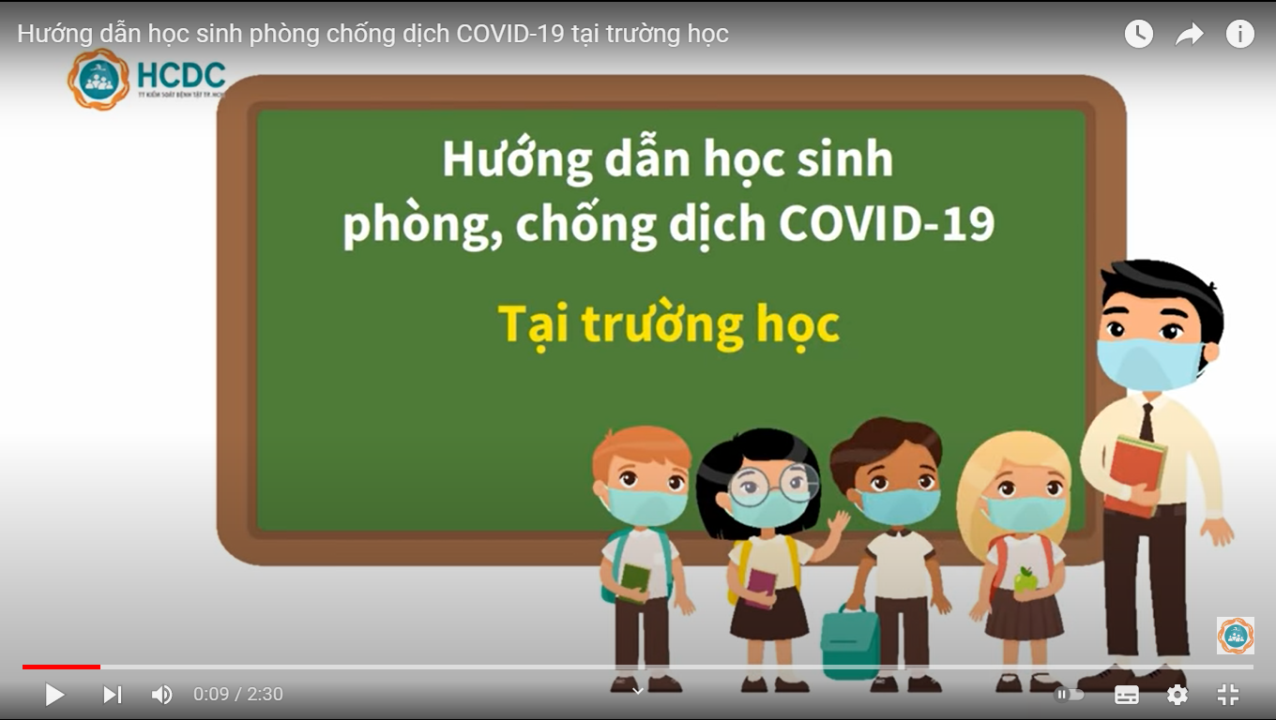

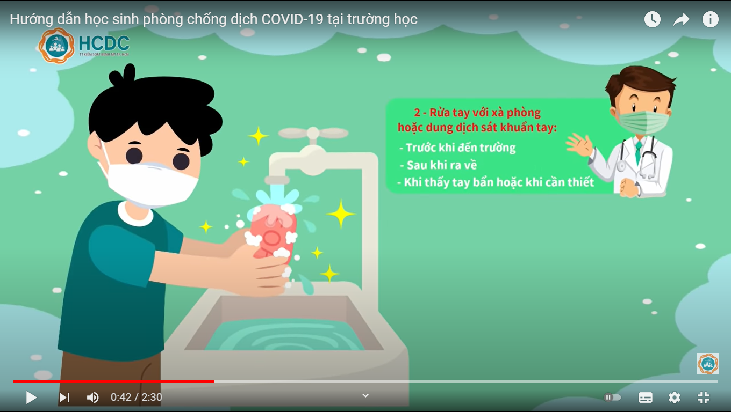
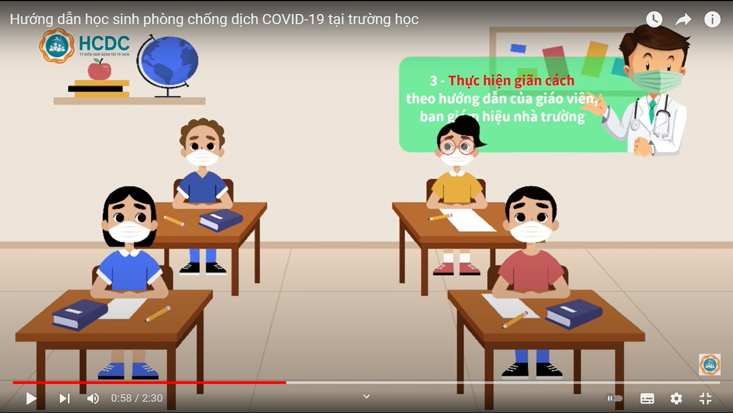
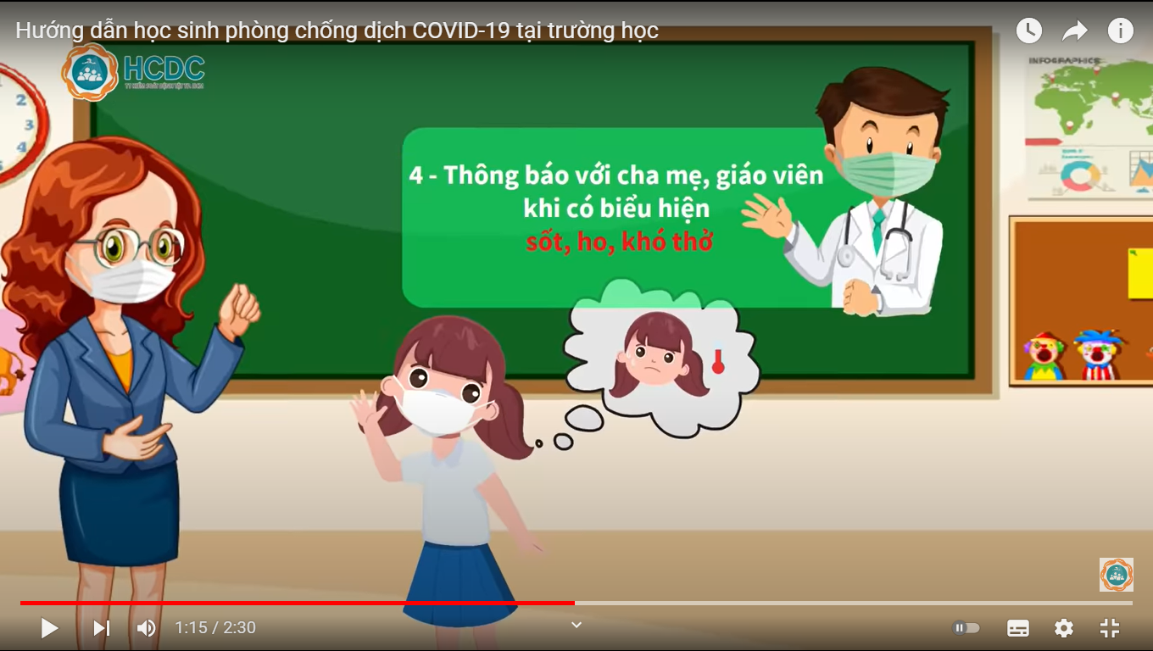
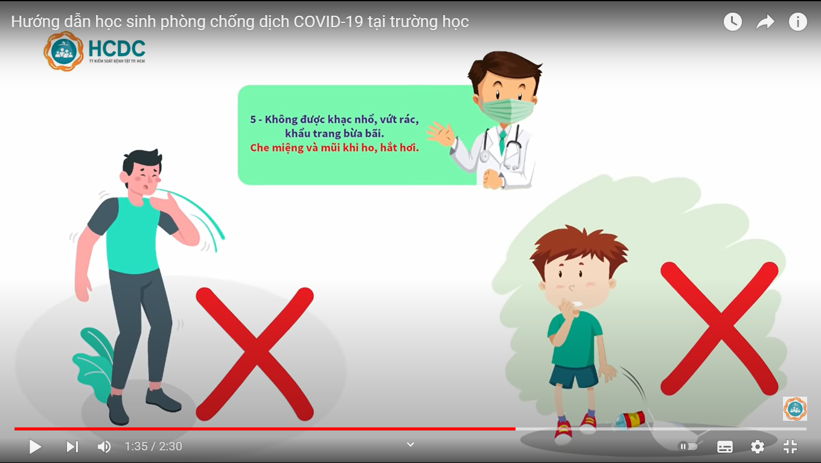
VẬN DỤNG
Gợi ý thực hiện:

Slide 41
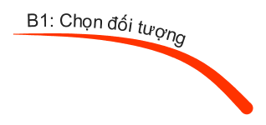

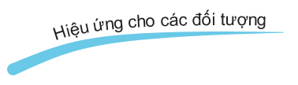

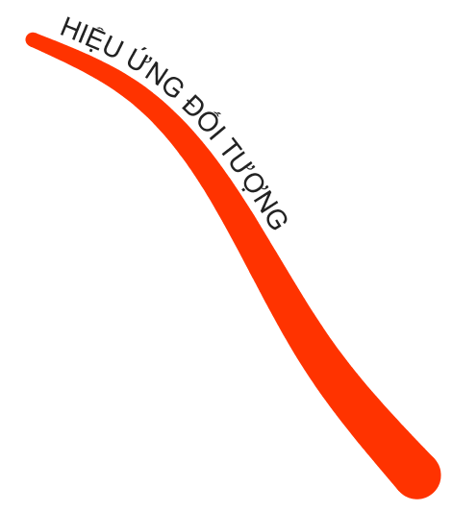



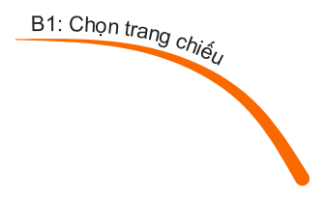



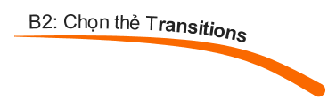








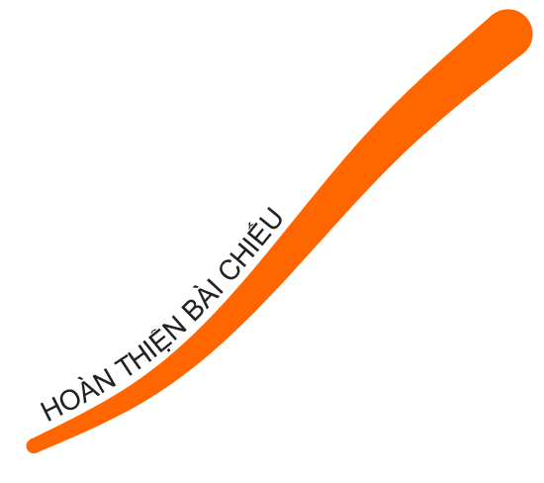

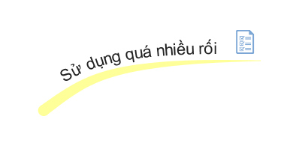
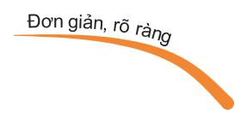

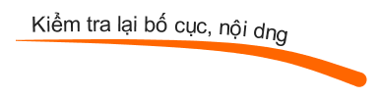





TỔNG KẾT

Slide 42

HƯỚNG DẪN VỀ NHÀ
1. Học bài, xem nội dung đã học
2. Xây dựng tiếp các dự án trong baitaptinhoc7.ppt
3. Xem trước nội dung bài học tiếp theo

Slide 43
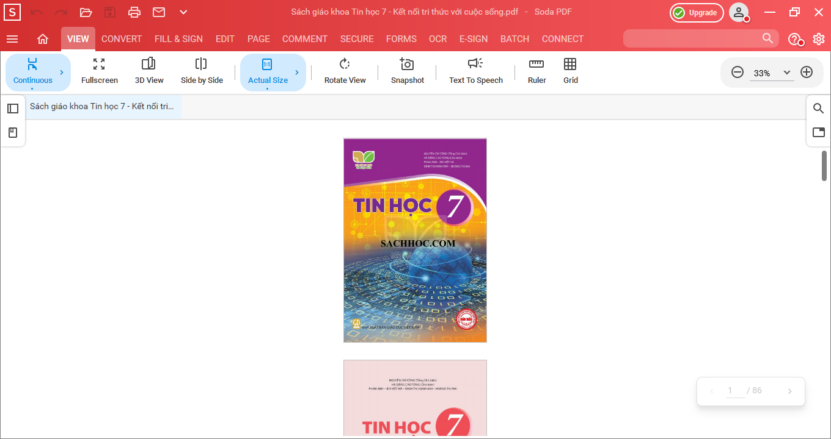

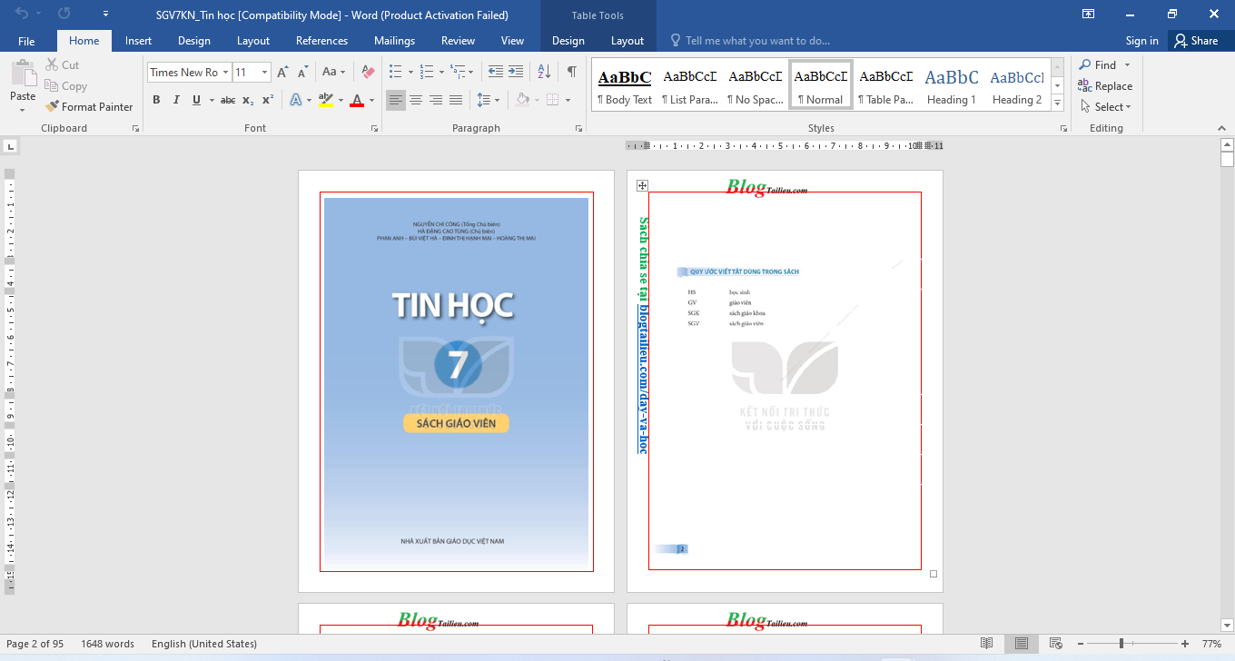


Tài liệu tham khảo
SGK tin học 7_KNTT
Sách giáo viên Tin7_KNTT.
Tài liệu sưu tầm trên mạng.
Phần mềm:
Sử dụng sơ đồ tư duy Imindmap 10
Trang canva.com.
Youtube “Hướng dẫn học sinh phòng chống covid tại trường học”.

Slide 44

Cảm ơn quý thầy cô giáo và các em học sinh!
Chúc quý thầy cô giáo sức khỏe, thành công!
Chúc các em chăm ngoan, học giỏi !

